Slide 1

소프트웨어 중개서비스
Ubiquitous Project
스토리보드
빅데이터&UI전문가양성과정
3조 손보금, 정재민, 정지원, 심예진

Slide 2

INDEX
1. 목차
1P
2. 프로젝트 개요
3~4P
3. 메뉴구조
5~6P
4. 스크린리스트
7~8P
5. 프로세스
9~10P
6. 정책
11~12P
7. UI, 기능정의
12~13P
8. 마무리 표지
14~15P
1

Slide 3


1. 프로젝트 개요
개발동기
ＡＩ의 발달로 누구나 손쉽게 소프트웨어를 개발하는 사회가 되어가고 있기에 소규모 개발, 1인 개발자들이 흔하게 보이는 세상에서 개인 및 단체가 개발한 다양한 소프트웨어 및 모듈단위의 소프트웨어를 쉽게 사고 팔 수 있는 중개장이 필요할 것이라 판단하여 이 프로젝트를 계획하게 되었다.
프로젝트명 ‘Ubiquitous’는 정보 기술과 통신 기술의 발전으로 인해 사람들이 언제 어디서나 인터넷에 접속하고 정보를 이용할 수 있는 환경을 뜻하고 “어디에나 존재하는“ 또는 “항상 존재하는＂이라는 개념을 갖고 있다. 이처럼 ‘Ubiquitous’의 뜻과 프로젝트가 목표로 하는 뜻이 같기에 프로젝트명을 ‘Ubiquitous’로 정했다.
2. 개발목적
하나의 자동차를 만들기 위해 부품을 끼워 맞추 듯 하나의 완성된 소프트웨어를 만들기 위해 누구나 돈을 지불하면 원하는 모듈단위의 소프트웨어를 구매해 하나의 완성된 소프트웨어를 만들 수 있도록 한다.
온전한 하나의 소프트웨어를 완성시키지 않아도 보다 더 작은 단위로 소프트웨어를 판매하여 수입을 얻을 수 있게 한다.
1

Slide 4
５2. History
version | Wirter | Description | Date
Version1 | 손보금 | 유스케이스 작성, 와이어프레임 작성 | 2025-07-10 목요일
 | 심재민 | 요구사항명세서_회원가입 작성
 | 정지원 | 요구사항명세서_ 작성
 | 심예진 | 메뉴구조 작성, 스크린리스트 작성
Version2 | 손보금 | 프로젝트 개요 작성, Flow Chart 작성 | 2025-07-11 금요일
 | 심재민 | Policy 작성
 | 정지원 | Permission 작성
 | 심예진 | Process 작성
Version3 | 손보금 | UI 상세구조_1 작성, UI 상세구조_2 작성 | 2025-07-12 토요일
 | 심재민 | Ui 상세구조_3 작성, UI상세구조_4작성
 | 정지원 | UI 상세구조_
 | 심예진
1

Slide 5
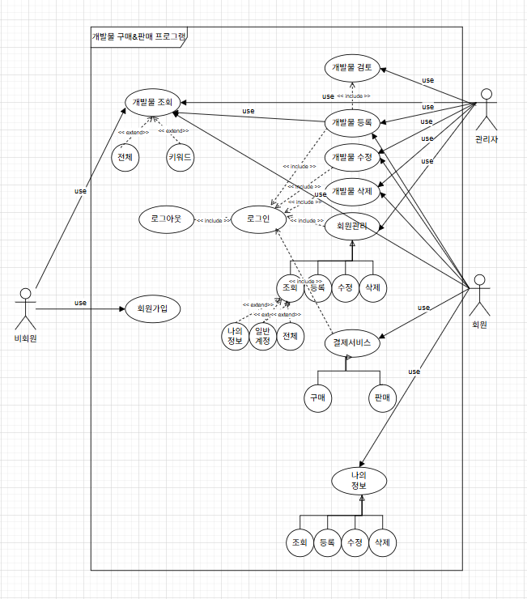
3. 유스케이스 다이어그램
1

Slide 6
５５. 메뉴구조
개발물 거래 플랫폼
1depth
로그인
회원가입
2depth
마켓
커뮤니티
이벤트
상품등록
고객센터
마이페이지
전체
홈
진행중인 이벤트
등록신청
공지사항
구매내역
개발언어별
자유게시판
종료된 이벤트
등록내역
이용가이드
장바구니
용도별
리뷰
당첨자 발표
심사현황조회
판매/환불정책
내 보관함
개발자별
토론
판매수익현황
자주 묻는 질문
프로필 관리
할인상품
문의하기
찜/최근 본 상품
1

Slide 7


５6. 스크린리스트
대메뉴 | 중메뉴 | 소메뉴 | Screen ID | Page Title | Description | 비고
로그인 |  |  | UI-S-0000 | 로그인 | 로그인 페이지
회원가입 |  |  | UI-S-0001 | 회원가입 | 회원가입 페이지
마켓 | 전체 |  | UI-M-0000 | 마켓>전체 | 현재 판매량이 높은 순으로 표시
 | 개발언어별 | 개발언어 선택 | UI-M-0001 | 마켓>개발언어별>개발언어 선택 | 개발언어 선택 시 해당하는 개발물을 판매량 순으로 표시
 | 할인상품 |  | UI-M-0002 | 마켓>할인상품 | 할인중인 상품을 판매량 순으로 표시
커뮤니티 | 홈 |  | UI-C-0000 | 커뮤니티>홈 | 중메뉴 카테고리 내용을 전반적으로 표시
 | 토론 | 주제 선택 | UI-C-0001 | 커뮤니티>토론>주제선택 | 주제별 현재 의견이 많이 달린 순으로 표시
이벤트 | 진행중인 이벤트 |  | UI-E-0000 | 이벤트>진행중인 이벤트 | 현제 진행중인 이벤트 열람
상품등록 | 등록신청 |  | UI-R-0000 | 상품등록>등록신청 | 판매자 개발물 등록신청 페이지
 | 심사현황조회 |  | UI-R-0001 | 상품등록>심사현황조회 | 등록신청 후 심사 현황 실시간 조회
 | 판매수익현황 |  | UI-R-0002 | 상품등록>판매수익현황 | 판매현황 및 수익현황 조회
고객센터 | 이용가이드 | 판매자 | UI-G-0000 | 고객센터>이용가이드>판매자 | 관리자가 게시한 판매자 이용가이드
 |  | 구매자 | UI-G-0001 | 고객센터>이용가이드>구매자 | 관리자가 게시한 구매자 이용가이드
마이페이지 | 내 보관함 |  | UI-P-0000 | 마이페이지>내 보관함 | 구매상품을 다운로드 할 수 있는 보관함
 | 프로필 관리 |  | UI-P-0001 | 마이페이지>프로필 관리 | 회원 프로필 수정 및 설정관리
1
1

Slide 8
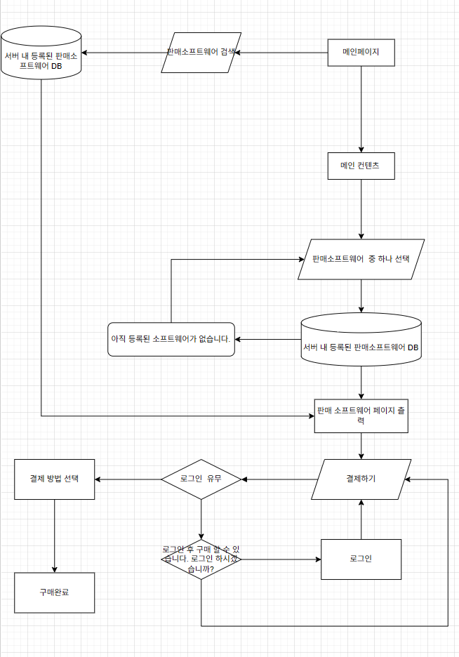
8. 플로우차트
1

Slide 9
8. 요구사항 명세서_회원가입
개요
- 비회원이 개인정보를 입력하여 회원이 될 수 있게 하는 작업
기본흐름
1) 비회원이 이름과 전화번호를 입력하여 회원가입 상태인지 확인한다.
2) 비회원이 회원 가입을 요청한다.
3) 비회원에게 회원 약관을 보여준다.
4) 비회원이 회원 약관에 동의한다.
5) 비회원에게 회원 정보 입력항목을 보여준다.
6) 비회원이 회원 정보, 항목을 입력하고 등록을 요청한다.
7) 시스템이 입력된 정보를 확인한다.
8)시스템이 회원 정보를 저장, 등록한다.
1

Slide 10
8. 요구사항 명세서_회원가입
3. 액터
- 비회원
4. 사전조건
- 회원이 아닌 사용자가 회원가입 버튼을 눌러 회원가입 페이지로 이동한다.
사후처리
- 시스템은 회원가입 메시지와 메인페이지로 이동하는 확인 버튼을 보여준다.
1

Slide 11
8. 요구사항 명세서_회원가입
6. 예외흐름
1) 이미 가입 된 회원의 경우 시스템이 “ 이미 가입된 회원입니다.＂메시지를 화면에 출력한다.
2) 필수 회원약관 항목에 동의를 하지 않은 경우 아무런 동작도 발생하지 않는다.
3) 아이디가 중복인 경우 시스템이 “ 아이디가 중복되었습니다. ” 메시지를 화면에 출력한다.
4) 비밀번호 유형에 맞지 않은 비밀번호를 등록 요청 할 경우 시스템이 “ 비밀번호 형식이 맞지 않습니다.” 메시지를 화면에 출력한다.
5) 비밀번호 중복 항목에 비밀번호 항목과 같은 내용이 아닐 경우 해당 위치로 화면이 이동되고 빨간 외곽선 효과로 하이라이트를 한다.
6) 이메일 형식에 맞이 않은 이메일을 입력한 경우 시스템이 “ 이메일이 형식에 맞지 않습니다. “ 메시지를 화면에 출력한다.
1

Slide 12
감사합니다
빅데이터&UI전문가양성과정
3조 손보금, 정재민, 정지원, 심예진

